Slide 1
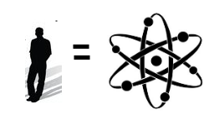
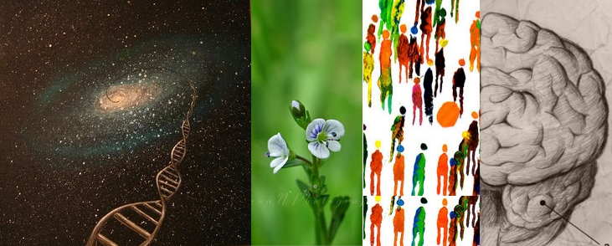
«От развивающего обучения к развитию человека – стратегия гуманитарного образования»
Даутова Ольга Борисовна, д.п.н., профессор кафедры педагогики и андрагогики СПб АППО
24 апреля 2018 г.
Санкт-Петербург

Slide 2
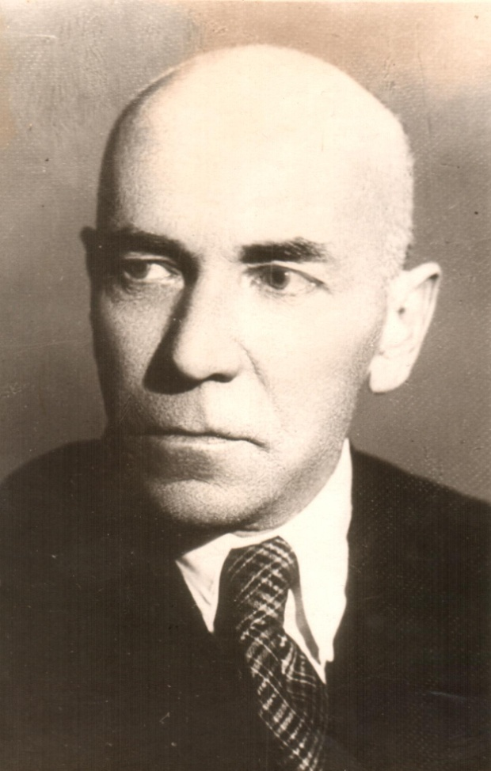
Павел Никодимович Груздев
(30.08.1889- 13.07.1953)
Мы не можем работать без перспективы, без осознания будущего как продолжения и развития настоящего. А для этого важна теория, дающая эту перспективу. А теория это новые не овеществленные еще идеи, бросающие в будущие дали, это мысли богатые содержанием, зовущие, будящие.
П.Н.Груздев
Линия жизни – наука: Профессор П.Н.Груздев/ авт. –сост. Г.Д.Кириллова, О.Б.Даутова. – СПб.: Изд-во РГПУ им. А.И.Герцена, 2016. – 223.

Slide 3
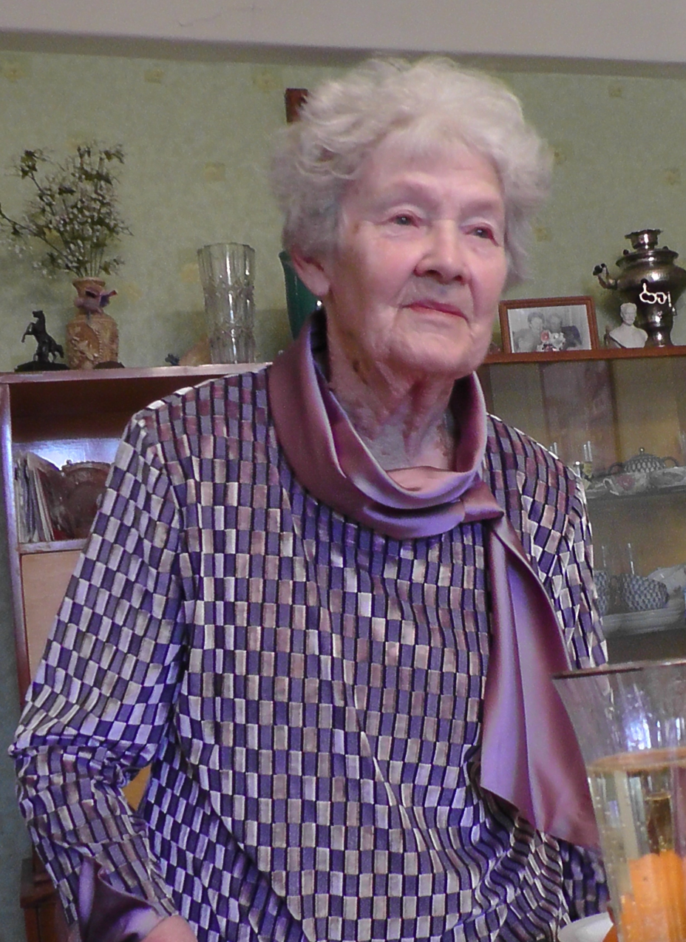
Кириллова Галина Дмитриевна
Если процесс обучения соответствует процессу познания, то он и интересен и обогащает человека.
Когда преподаватель говорит, что учащиеся не хотят учиться, то причину нужно искать в процессе обучения.
Исследователи развивающего обучения проводили работу в противовес официальной системе обучения.
3

Slide 4
Три поворота в науке ХХ- ХХI
Антропологический
изменение представлений о месте и роли человека в мире.
Дискурсивный
появление понятия дискурса.
Визуальный
понимание образа как важного инструмента восприятия и осмысления окружающей жизни
Дискурс - структурированное поле высказываний, которое содержит в себе основные правила, влияющие на оформление познавательного опыта. (М.Фуко)
Notes:
Коммуникативный процесс, который наряду с лингвистическими факторами включает и социокультурные (знания о мире, мнения, установки, цели и намерения адресата) необходимые для понимания текста.
Дискурс - структурированное поле высказываний, которое содержит в себе основные правила, влияющие на оформление познавательного опыта. (М.Фуко)

Slide 5
Система гуманитарности формируется вокруг свободы как источника открытия новой реальности. Тульчинский Г.Л.
1. Увеличение уровня знаний
2. Заучивание наизусть и воспроизведение
3. Использование полученных знаний
4. Понимание
5. Другой взгляд на вещи
6. Изменение себя как личности

Slide 6
КОНЦЕПЦИИ | ОБЪЕКТИВИСТСКАЯ | КОНСТРУКТИВИСТСКАЯ | КОММУНИКАТИВНАЯ = ГУМАНИТАРНАЯ
Основания | Реальность независима от индивида, познающего ее | Реальность есть социальный конструкт, определяемый значениями, придаваемыми ей индивидами | Реальность есть конструкт человечества. Значения создаются во взаимодействии людей
Примеры | Бумага является бумагой независимо от того, как мы смотрим на нее | Бумага является бумагой потому что мы рассматриваем ее как объект, пригодный для письма | Бумага является бумагой в силу того что мы согласны использовать ее для письма

Slide 7
 | 1 | 2 | 3
Обучение | Происходит посредством усвоения содержания, транслируемого педагогом | Происходит посредством связывания нового знания, включенного в когнитивные структуры, на основе предшествующего знания | Происходит посредством равноправного взаимодействия с окружающими, вовлеченными в равноправный диалог
Знание | Транслируется содержание с использованием соответствующей методологии | Знание формируется в процессе обучения субъектами и формой конструирования значений | Знание формируется в процессе обучения индивидами и группами посредством интерактивного конструирования значений
Приводится по: Racionero S., Valls R. Dialogical learning: A communicative approach to teaching and learning / Praeger Handbook of Education and Psychology. – London: Praeger, 2007, p. 551-552
7

Slide 8
Гуманитарная стратегия
учение как понимание
учение как рефлексия
учение как коммуникация
учение как проектирование

Slide 9
Новая педагогика будет наукой жизнетворчества именно человека, а не только личности, включая как социально-личностные, так и индивидуально-биологические характеристики, что позволит избежать недооценки природных начал в человеке…
В.С.Шубинский

Slide 10
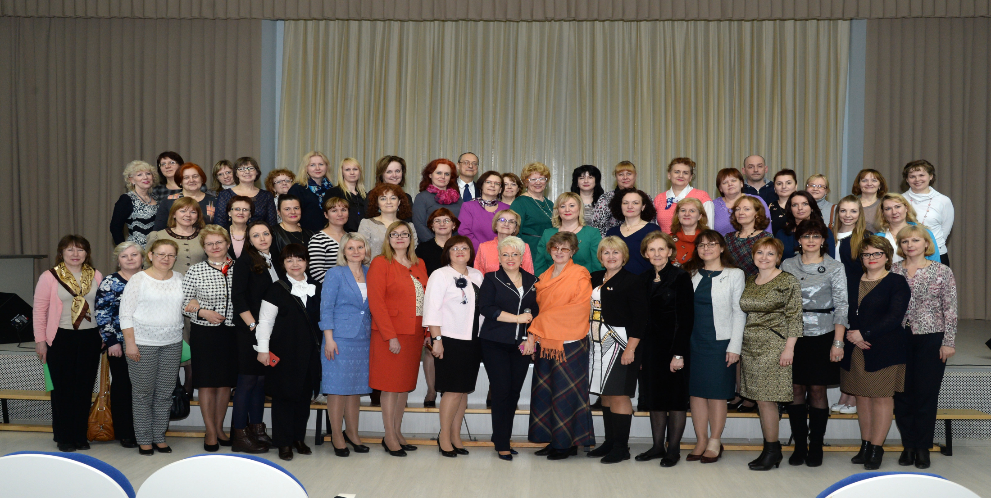
апрель 2016 http://ro-kirillova.ru/

